Slide 1
惯导智衡
MinerU 2026 . Track II . Data Agent
PDF智能解析
RAG检索增强
ReAct Agent
知识图谱
系统截图
惯性产品检测实验室
北京航天控制仪器研究所惯性技术产品检测中心
参赛队伍 . 2026
github.com/insruler/MinerU-Track2-Agent
49.232.174.229:7883
1/12

Slide 2
目录
CONTENTS
01
系统概述
02
系统架构
项目背景+核心能力+知识库规模
五层技术栈+模块关系
03
MinerU解析
04
ReAct Agent
PDF解析流程+云端API
执行机制+6工具+CoT
05
RAG检索
06
知识图谱
分块策略+BM25+引用溯源
实体类型+D3可视化
07
系统截图
08
部署运维
5大模块UI截图完整展示
环境要求+systemd守护
09
系统能力
10
开源与部署
五维能力覆盖
GitHub+直接验证
惯导智衡 . MinerU 赛道二
2

Slide 3
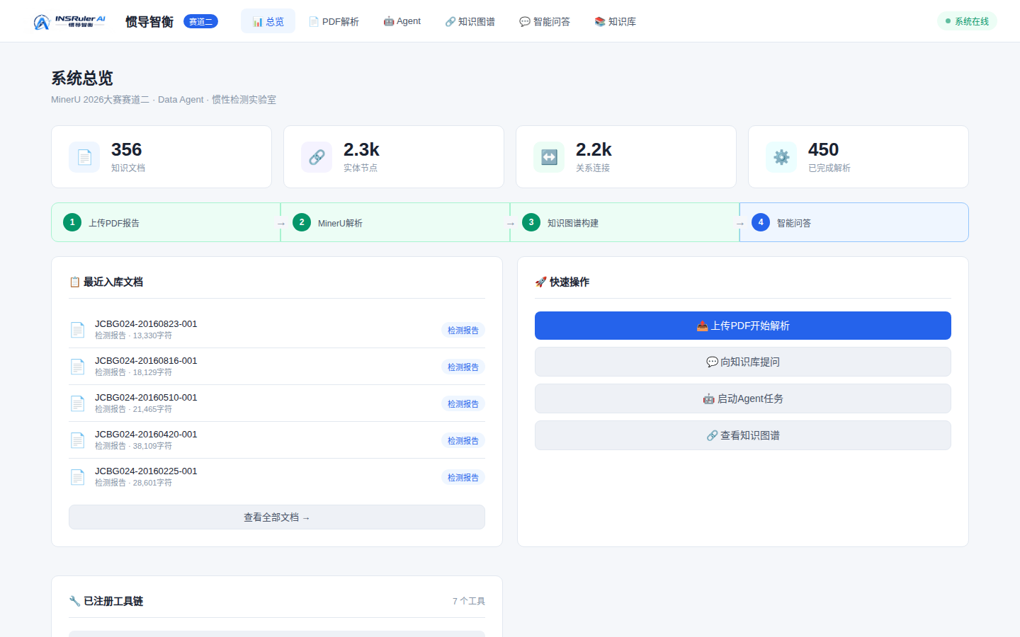
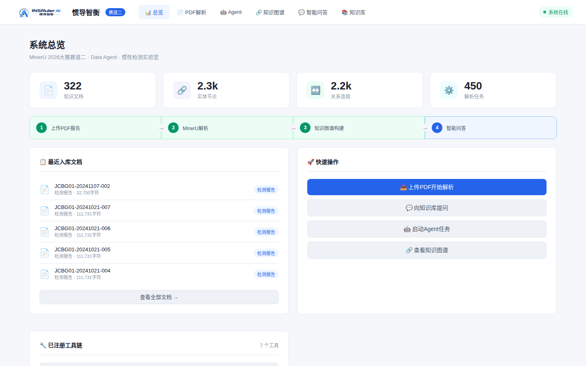
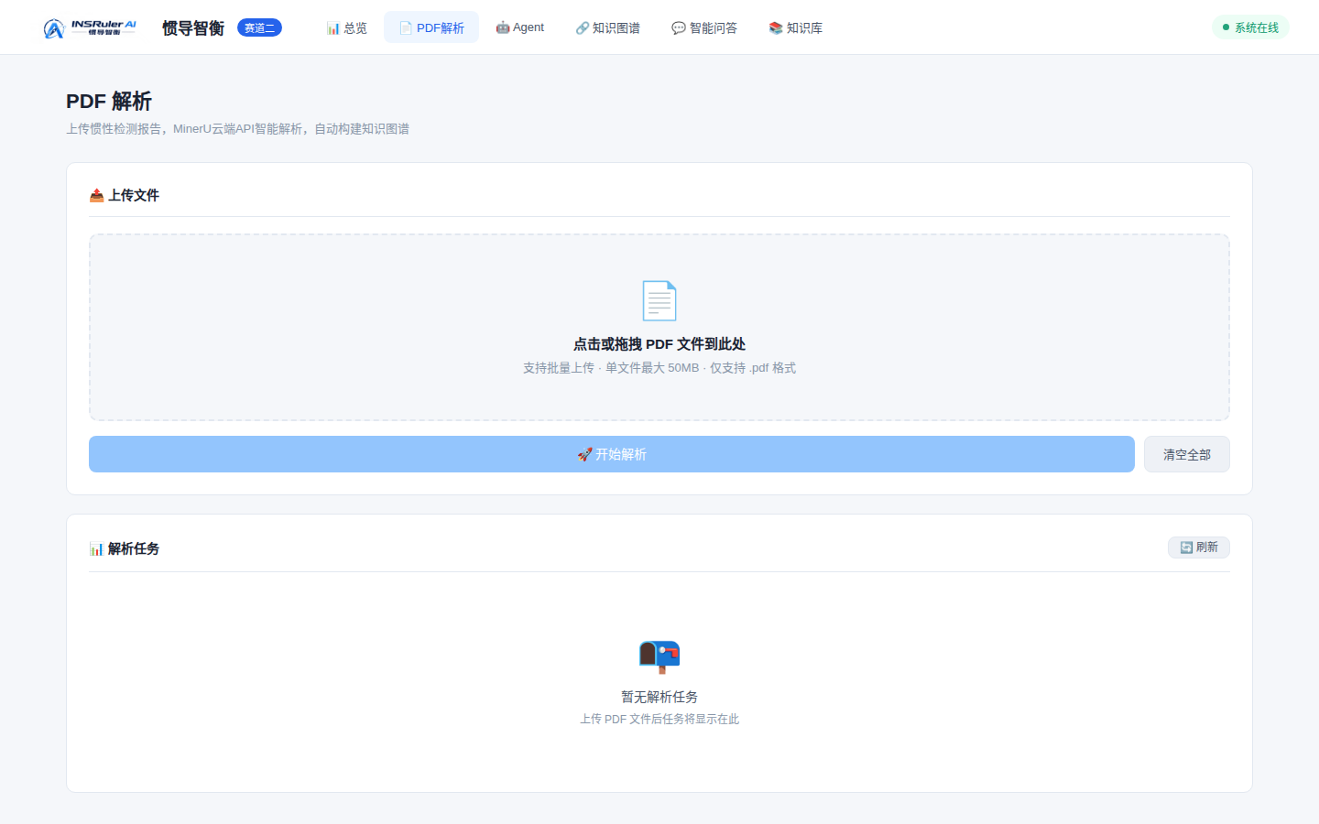
01
系统概述
Project Overview
项目背景
知识库规模（v6.0）
惯性产品检测报告是工程师判断产品质量的核心依据，长期依赖人工解读。本系统基于MinerU云端API，构建面向惯性检测领域的智能Data Agent。
356
28,741
已解析文档
RAG分块
2,314
2,245
图谱实体
关系
7天+
100%
稳定运行
接口通过率
Dashboard: 核心指标+业务流程+快速操作
PDF: 拖拽上传+批量处理+任务管理
01 . 系统概述
3

Slide 4

02
系统架构
System Architecture
Layer 1
用户交互层
前端 Web UI
模块关系
-> 用户 -> Frontend UI
Layer 2
接口服务层
FastAPI（28个REST接口）
-> Frontend -> 28 REST APIs
-> API -> ReAct Agent
Layer 3
业务逻辑层
ReAct+RAG+KG+MinerU
-> Agent -> RAG（6工具）
-> Agent -> KG查询
Layer 4
知识存储层
SQLite+TF-IDF
-> Agent -> MinerU解析
-> RAG/KG -> SQLite
Layer 5
基础能力层
MiniMax LLM+MinerU API
-> MinerU -> 云端API
02 . 系统架构
4

Slide 5
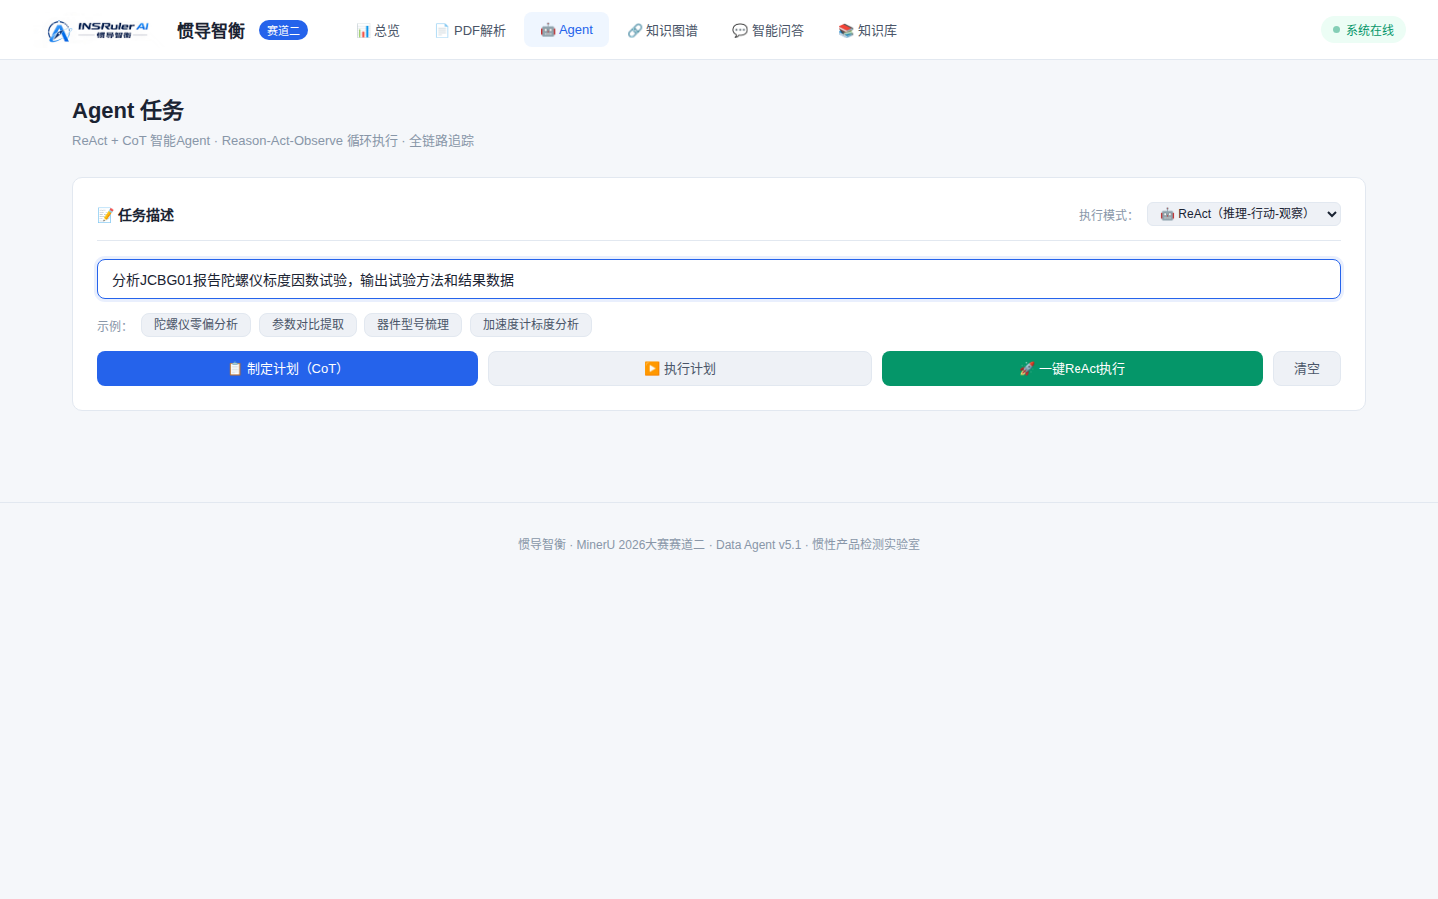
03
MinerU 云端解析
PDF Document Parsing
解析流程（6步）
API配置
1
上传PDF
* Endpoint: https://mineru.net/api/v4
拖拽/点击上传
* 认证: Bearer Token (JWT)
2
获取预签名
/api/v4/file
* 支持: PDF.DOCX.PPTX.XLSX
3
直传OSS
* 解析: 表格.公式.图表
PUT
* 已处理: 300+ PDF -> 356篇文档
4
提交解析
/extract/task/batch
5
轮询状态
/status/{id}
6
结果入库
SQLite知识库
PDF: 拖拽上传+批量处理+任务管理
03 . MinerU 云端解析
5

Slide 6
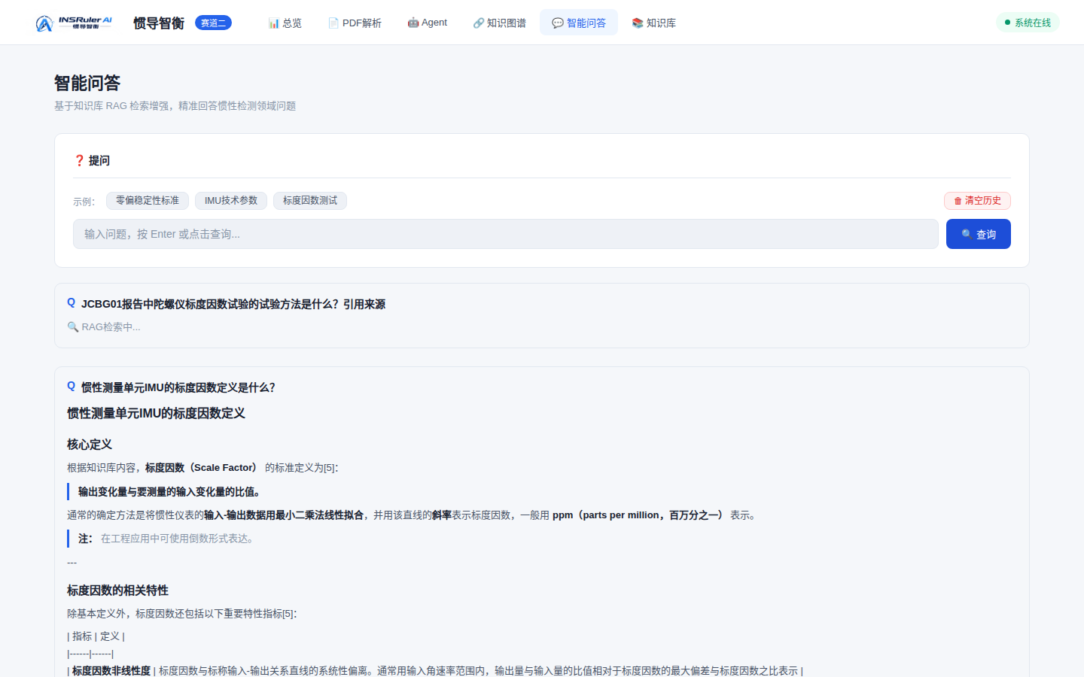
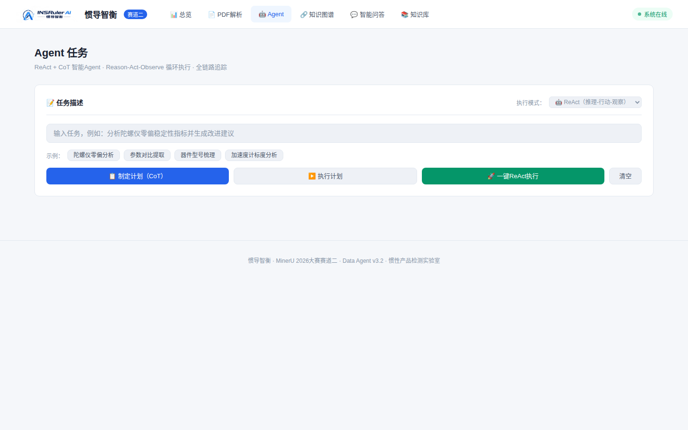
04
ReAct Agent
Reason-Act-Observe . Chain-of-Thought
Reason 推理
->
Act 执行
->
Observe 观察
最多5步迭代，LLM推理决定是否继续或输出最终答案
已注册工具（6个）
search_knowledge_base
get_kg_entities
get_kg_relations
RAG分块检索
KG实体查询
实体关系查询
extract_structured_fields
call_llm
get_stats
结构化抽取
LLM推理调用
系统统计
Agent: ReAct+CoT+任务配置+执行控制
04 . ReAct Agent
6

Slide 7
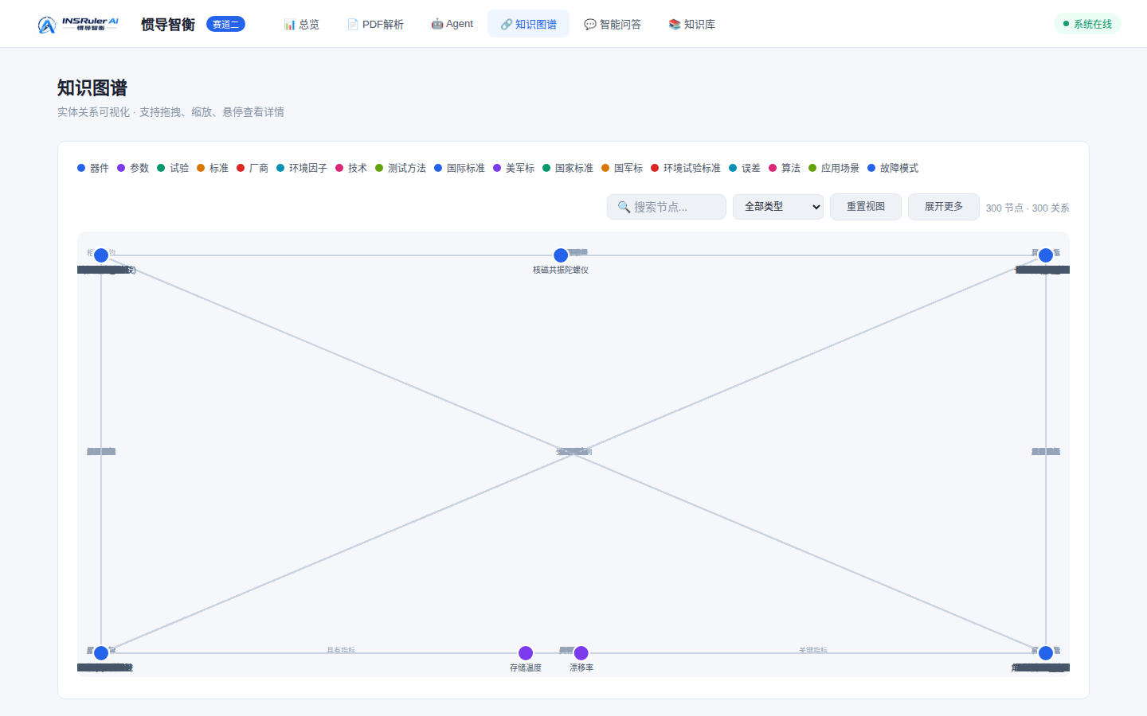
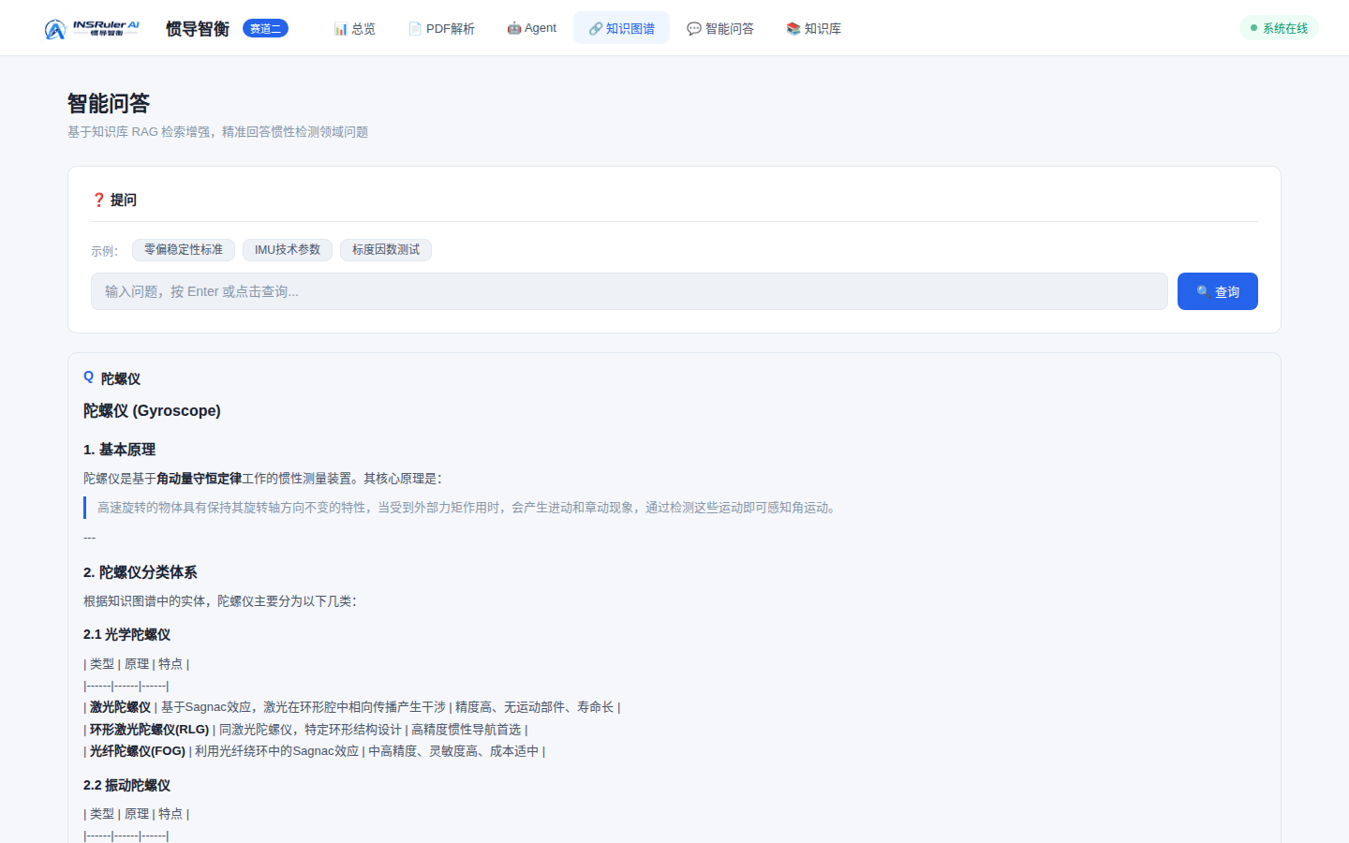
05
RAG 检索增强问答
TF-IDF + BM25 Dual-Channel Retrieval
问答示例
用户问题
TF-IDF向量化
Q: 什么是标度因数？ A: 标度因数是惯性器件输出与输入之间的比例系数，反映传感器的灵敏度特性。 - 陀螺仪: 输入角速率与输出脉冲率的比例系数 - 加速度计: 输入加速度与输出电信号的比例系数 [来源: 检测报告 JCBG01 系列]
BM25重排序
上下文构建
LLM生成
->
->
->
->
候选块召回
Top-K
512字符块
引用溯源
块大小: 512字符/块
重叠: 128字符
最小过滤: 50字符
总分块数: 28,741块
覆盖文档: 356篇
RAG: 惯性领域知识智能检索
05 . RAG 检索增强
7

Slide 8
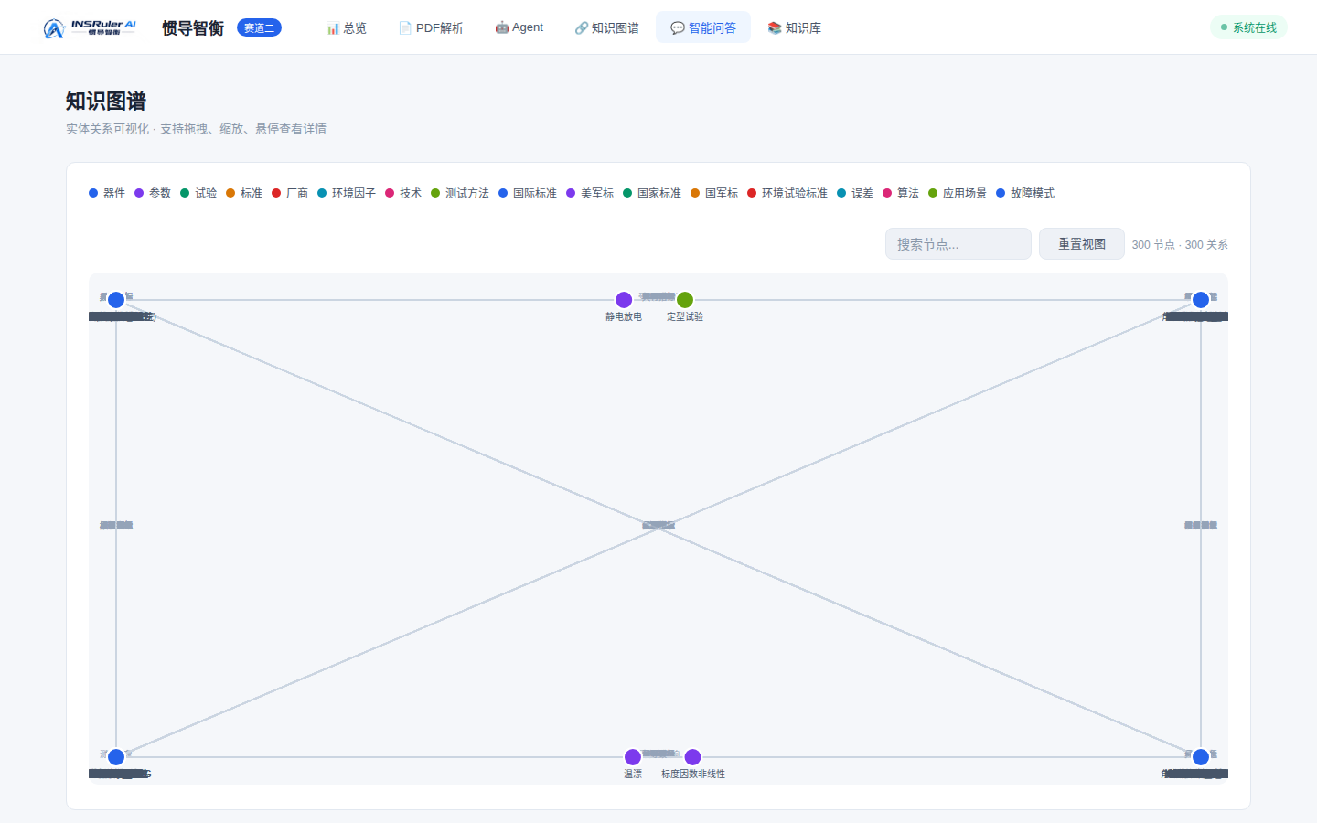
06
知识图谱
Domain Knowledge Graph . D3.js
器件
陀螺仪 / 加速度计 / IMU / 惯性导航系统
构建流程
MinerU解析 -> LLM实体抽取 -> 关系识别 -> SQLite存储 -> D3可视化
参数
标度因数 / 零偏稳定性 / 随机游走 / Allan方差
当前规模: 2,314实体 / 2,245关系 / 5大类型
试验
角振动试验 / 温度循环 / 冲击振动
标准
GJB系列 / QJ系列 / YT系列
环境
温漂 / 静电放电 / 磁场干扰
KG: D3力导向可视化+多维分类
06 . 知识图谱
8

Slide 9
07
系统截图
System Screenshots . 5 Core Modules
Dashboard: 核心指标+业务流程+快速操作
Agent: ReAct+CoT+任务配置+执行控制
RAG: 惯性领域知识智能检索
KG: D3力导向可视化+多维分类
07 . 系统截图
9
PDF: 拖拽上传+批量处理+任务管理

Slide 10
08
部署与运维
Deployment and Operations
快速启动
systemd守护
git clone https://github.com/insruler/MinerU-Track2-Agent
sudo cp deploy/insruler.service /etc/systemd/system/
pip install -r requirements.txt
sudo systemctl daemon-reload
export MINIMAX_API_KEY=your_key
sudo systemctl enable --now insruler
export MINIMAX_GROUP_ID=your_group_id
systemctl status insruler
python3 app.py # http://localhost:7883
在线验证
演示: http://49.232.174.229:7883
API文档: http://49.232.174.229:7883/api/docs
健康检查: http://49.232.174.229:7883/api/health
统计: http://49.232.174.229:7883/api/stats
08 . 部署与运维
10

Slide 11
09
20分
文档理解
真正RAG（28,741 chunks）.TF-IDF+BM25双路检索.引用溯源.356篇文档
15分
技术创新
ReAct+CoT思维链.领域知识图谱（2,314实体）.文档类型感知Schema
30分
Agent执行
完整ReAct循环（Reason-Act-Observe）.6个注册工具.任务取消/暂停/恢复
20分
系统稳定性
systemd守护（崩溃自动重启）.Correlation-ID全链路追踪.Pydantic v2参数校验
15分
开源价值
GitHub公开仓库完整代码.详细文档+PPT+视频.服务可直接访问验证
09

Slide 12
惯导智衡
MinerU 赛道二 Data Agent
01
02
03
文档理解
Agent执行
开源部署
真正RAG，28,741 chunks
ReAct + CoT，异步执行
GitHub公开，systemd守护
github.com/insruler/MinerU-Track2-Agent
49.232.174.229:7883
12/12

